Slide 1
Bespreking opdracht slaafgemaakten

Slide 3
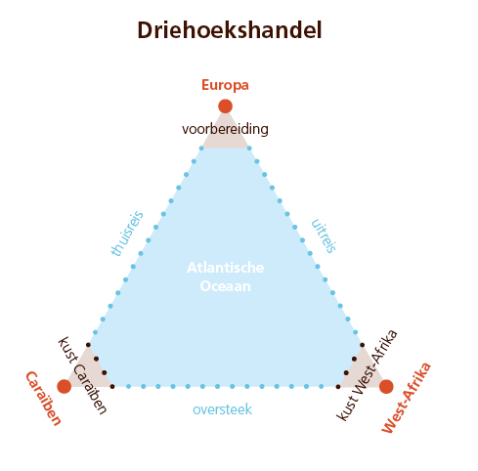
Vraag 1

Slide 4
Vraag 2

Slide 5
Vraag 4
326

Slide 6
Vraag 5
7 slaven overleden voor de oversteek, dus 326 – 7 = 319

Slide 7
Vraag 7

Slide 8
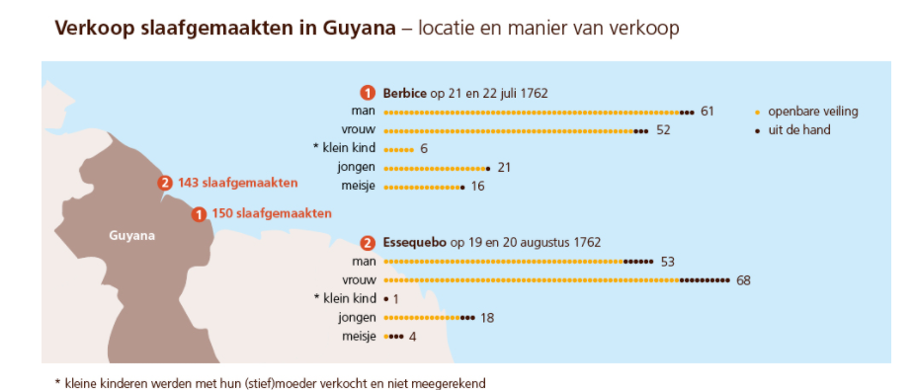
Vraag 8

Slide 9
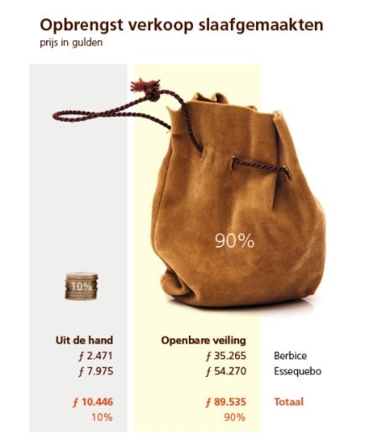
Vraag 8

Slide 10
Vraag 9
99.981 / 296 =
Fl. 341,23
99.981

Slide 11
Vraag 10

Slide 12
Vraag 11

Slide 13
Vraag 12

Slide 14
Vraag 13

Slide 15
Vraag 14

Slide 16
Vraag 14

